Slide 1

优化教学设计
提升教学质量

Slide 2
经 历
发 现

Slide 3
时代的课堂
时代的教师

Slide 4
时代的课堂 时代的教师
是否选择了适合学生的教学内容
是否采用了合适学习的教学方法与手段
是否落实了知识、情感、思维、技能目标
是否提高了学生的参与度与思维度
是否激发了学生的主动性和创造性
是否统一了教学的规范性和创新性
是否创造了学生发展的良好环境

Slide 5
新时期的教师角色转变
一、由知识的讲授者变为课程资源的创生者和传播者
二、由能力的训练者变为创建能力训练情境的策划者
三、由情感态度的灌输者变为学生情感生成的激发者
四、由学习效果评价的首席变为评价者中的次要评价者

Slide 6
思想者指南系列丛书

Slide 7
思想者指南系列丛书
“我们身处其中的这个世界要求我们不断重新学习，习惯性重新思考我们的决定，周期性重新评价我们的工作和生活方式。简言之，我们面临一个全新的世界,在这个新世界,大脑掌控自己并经常进行自我分析的能力将日益决定我们工作的质量、生活的质量乃至我们生存本身。”
——Richard Paul & Linda Elder

Slide 8

思想者指南系列丛书
作者：Richard Paul & Linda Elder
(Critical Thinking Foundation)
原版引进，共21本
基础篇：入门基础学习
大众篇：大众阅读
教学篇：广大教师及学生阅读学习
内容明晰、易于阅读、 方便携带

Slide 9
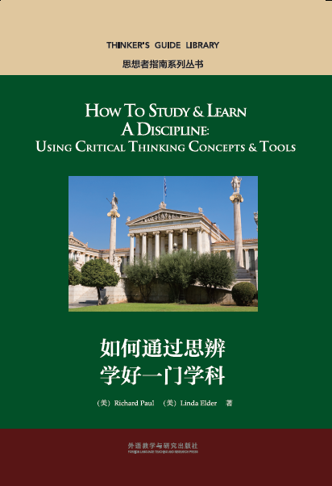
思想者指南系列丛书
教学篇（8本）
《透视教育时尚》
《思辨能力评价标准》
《思辨阅读与写作测评》
《如何促进主动学习与合作学习》
《如何提升学生的学习能力》
《如何通过思辨学好一门学科》
《如何进行思辨性阅读》
《如何进行思辨性写作》

Slide 10
外语学术核心术语丛书

Slide 11

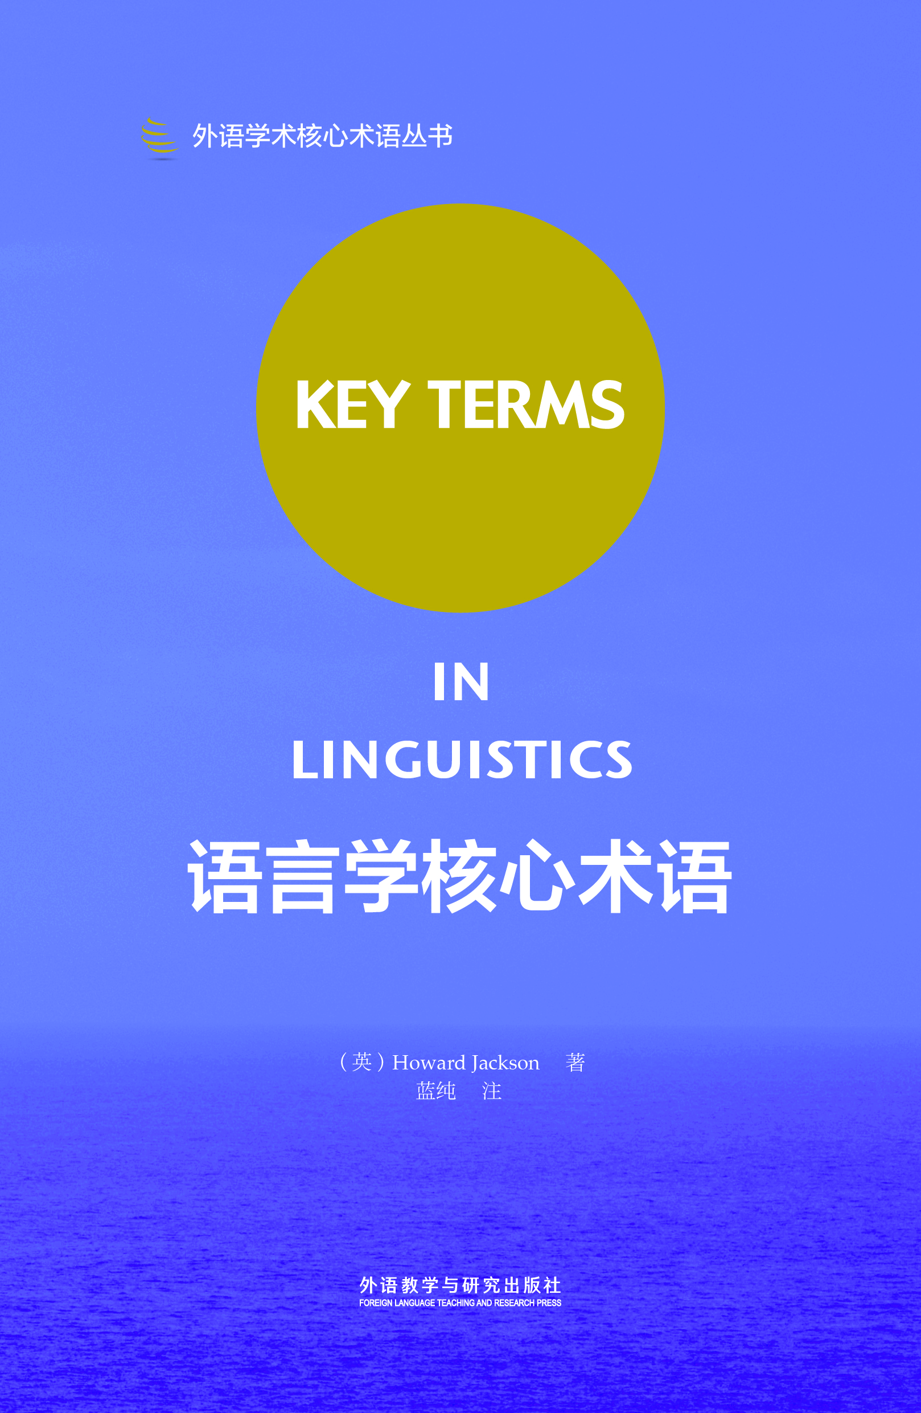
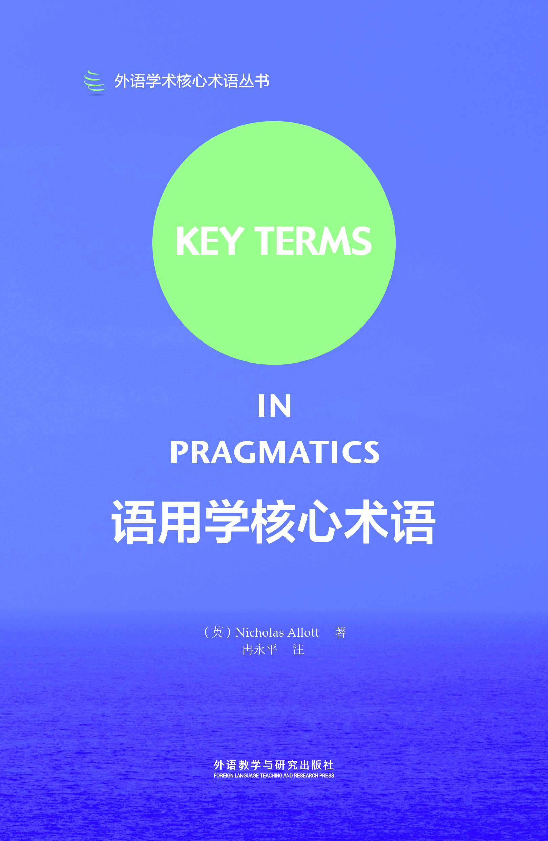


外语学术核心术语丛书
把握核心术语 纵观学科发展
全套丛书特别邀请胡壮麟教授做总序；
每个分册都包含了针对该学科的中文导读、引言、核心术语、重要学者、代表性论著和索引等；
各册导读、核心术语所配中译文皆由各学科知名学者专门撰写和翻译；
14个分册，2016-2017年将陆续出版

Slide 12

为教师发展而设计

Slide 13
设计内容
教师培训
学术图书
iResearch

Slide 14
设计内容
教师培训
学术图书
iResearch

Slide 15
设计理念
线下 + 线上
国内 + 国际
课程 + 服务
共享 + 定制

Slide 16
1
骨干班
课程类别
教学方法
科研方法
专项能力
科研专题

Slide 17
教学方法
英语写作教学与研究
跨文化教育研习营：架接课堂与职场
大学英语课程设计与教学实践：
理念、方法与研究
学术英语课程设计与教学方法

Slide 18
科研方法
外语教学研究方法
学术动态挖掘与文献综述撰写
语料库在外语教学与研究中的应用
学术期刊论文写作与发表
科研项目设计与申报 （一）(二）

Slide 19
科研专题
二语习得与外语教学
英汉对比理论与实践

Slide 20
专项能力
外语教材设计与编写
外语教学中的测试与评估

Slide 21






二语习得与外语教学
0725-0728
王初明
金利民
梁茂成
蔡金亭
陈亚平
徐锦芬

Slide 22
二语习得与外语教学
重点问题
研究视角
研究成果
续理论与二语习得
语言迁移
隐性学习和显性学习
语言输入、输出与互动
二语写作能力发展
二语口语能力发展
心理语言学视角的二语研究方法
社会文化视角的课堂教学研究
期刊论文写作与投稿
项目申报及案例分析

Slide 23



外语教学中的测试与评估
0808-0809
韩宝成
杨莉芳
江进林

Slide 24
外语教学中的测试与评估
语言测试的基本理论
语言测试设计新进展
促学评价：原则与方法
阅读测试任务设计
听力测试任务设计
口语测试任务设计
写作测试任务设计

Slide 25





跨文化外语教育研习营：架接课堂与职场
0811-0812
Janet Bennett
孙有中
黄伟东
蓝 纯
郑 萱

Slide 26
跨文化外语教育研习营：架接课堂与职场
跨文化交际能力内涵与评价
跨文化背景下的全球思维
跨文化交际能力培养的理念与实践、原则与方法
职场跨文化交际人才需求与大学课堂教学
跨文化交际能力培养课程设计
大学英语和英语专业跨文化交际能力教学示范课
跨文化教育中的教师素养
跨文化交际研究前沿

Slide 27





线上课程
教师发展Webinar
Notes:
教师发展Webinar邀请国际国内权威专家,采用在线直播座谈的形式,探讨教学新动向、学术研究新趋势。

Slide 28







线上课程
“ 外语教学研究与实践” 系列
U讲堂
“
杨老师的课给我最大的感触是，作为教师，只有不断提高自己的语言能力，潜心钻研教学理论和实践，不止步于已经掌握的知识，才能真正和学生一起进步，共同发展！
”
Notes:
2016Unipus线上研修夏令营 第一季“外语教学理念与实践”系列在线直播课，由杨鲁新教授主讲，7月4-15日连续两周每晚直播，已完美收官。系统讲解外语教与学核心理念、课程与教案设计、语法词汇、听说读写教学方法以及课堂评估。大量阅读资料与推荐书目，杨老师授课风格扎实精辟，深入浅出，受到在线学员好评。

Slide 29



线上课程
“量化研究方法”系列
系统学习数据收集和分析方法 ，全面掌握量化研究的核心要义

Slide 30




线上课程
“微课与翻转课堂”系列
教学理念+教学设计，制作方法+工具实操，翻转实践+案例分析
全方位探索“翻转模式”的奥秘，多角度思考“微课教学”的本质

Slide 31





线上课程
教师发展精品数字课程

Slide 32
设计内容
教师培训
学术图书
学术期刊
iResearch

Slide 33
全国高等学校外语教师丛书
特色：科研与教学结合 理论与实践结合
总主编：文秋芳
4 个子系列：
1）理论指导
2）科研方法
3）教学研究
4 ) 课堂活动

Slide 34


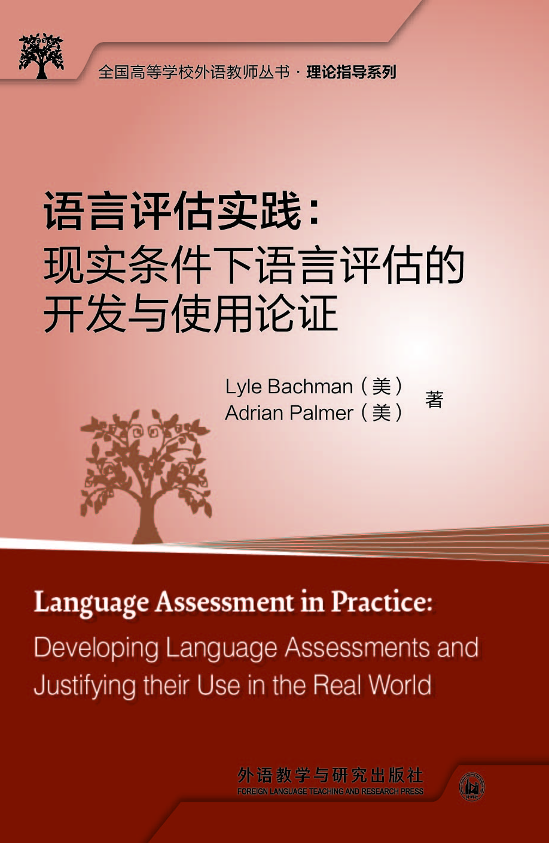

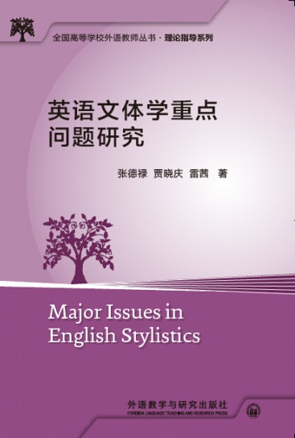




全国高等学校外语教师丛书
理论指导
快速了解某研究领域的核心知识、研究现状及前沿研究
New!
New!
New!

Slide 35
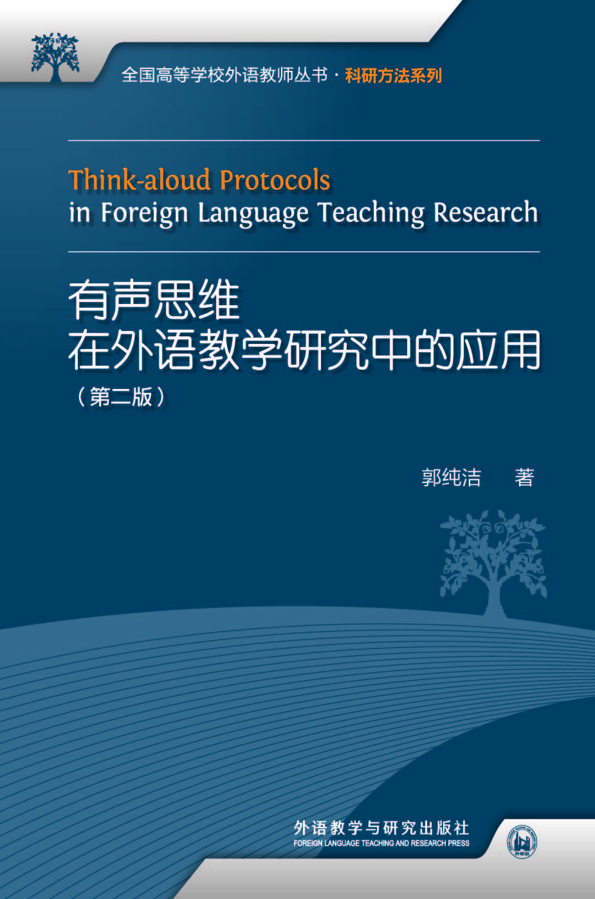
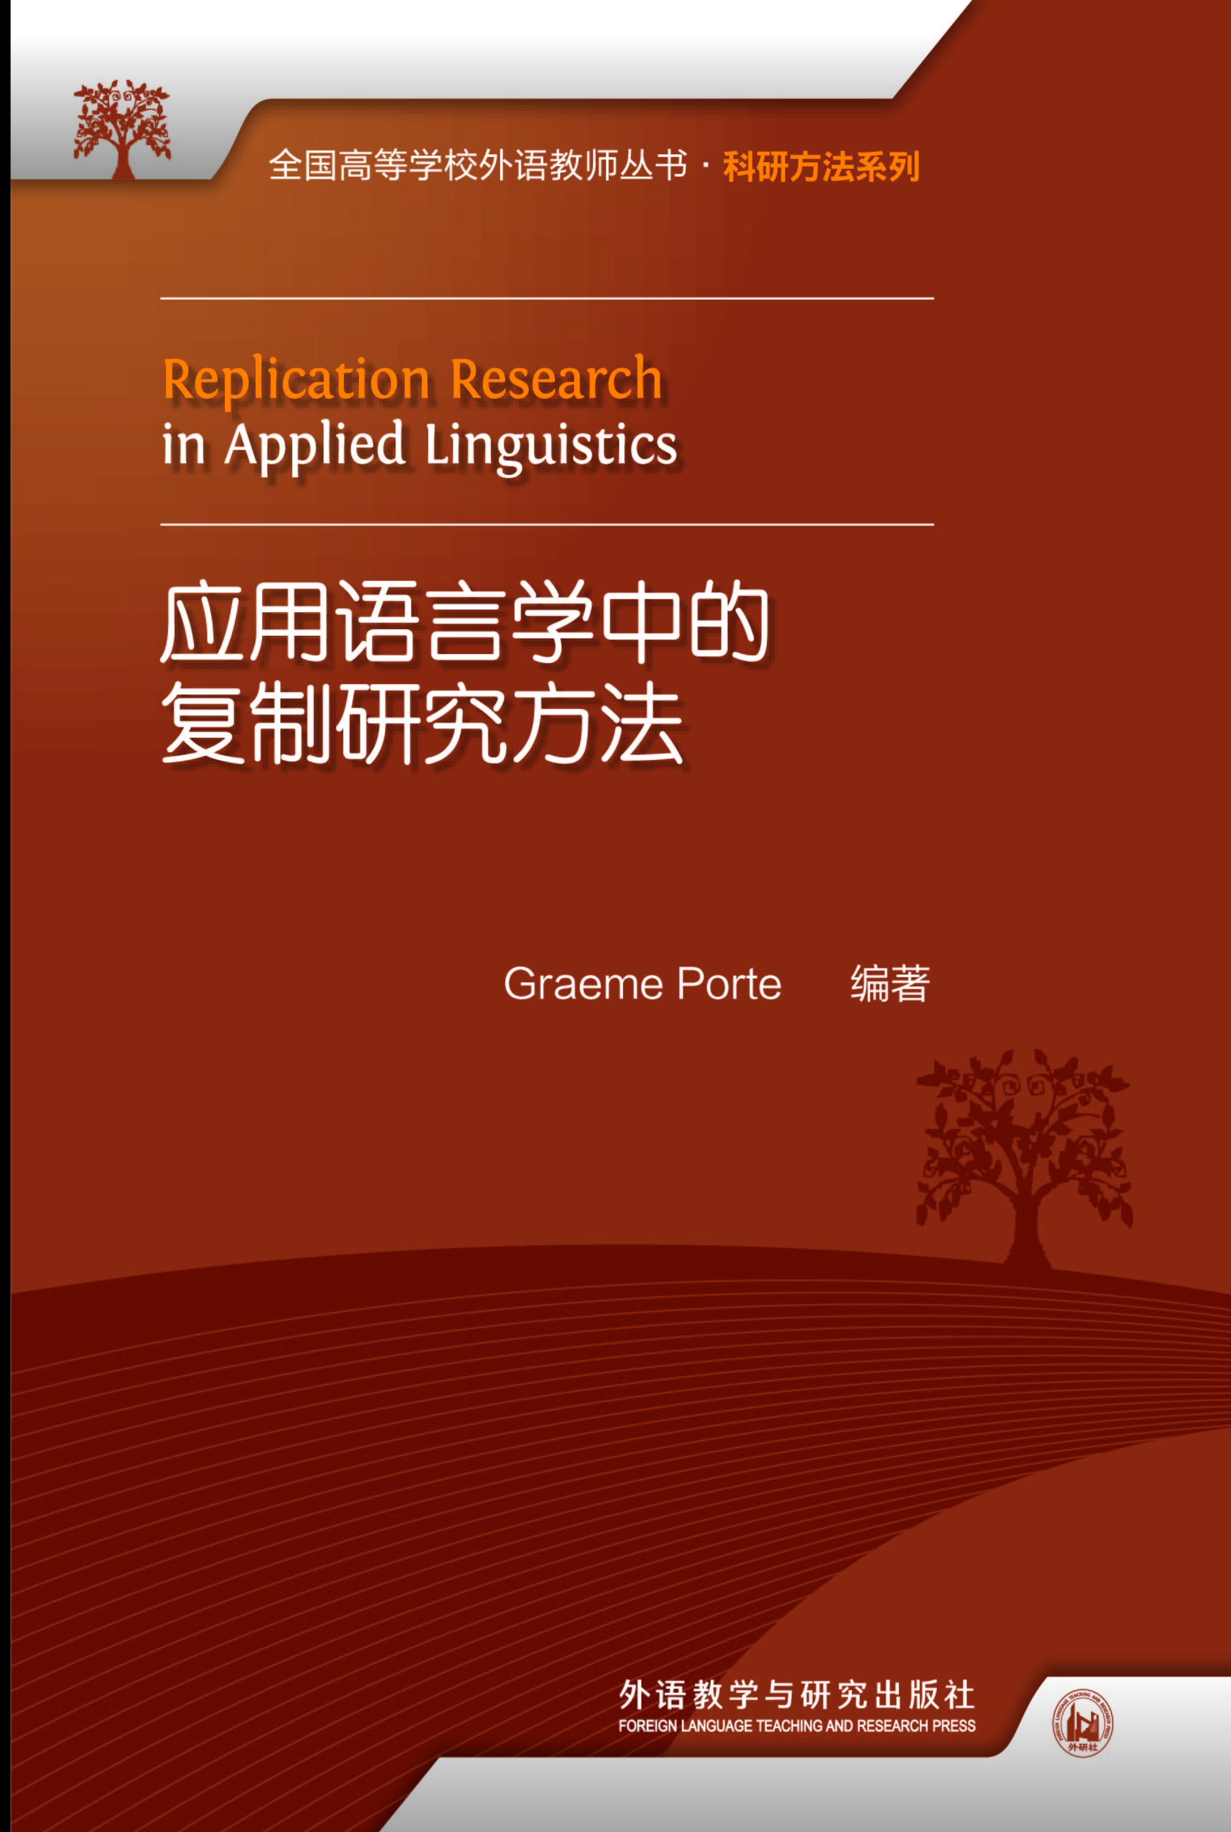
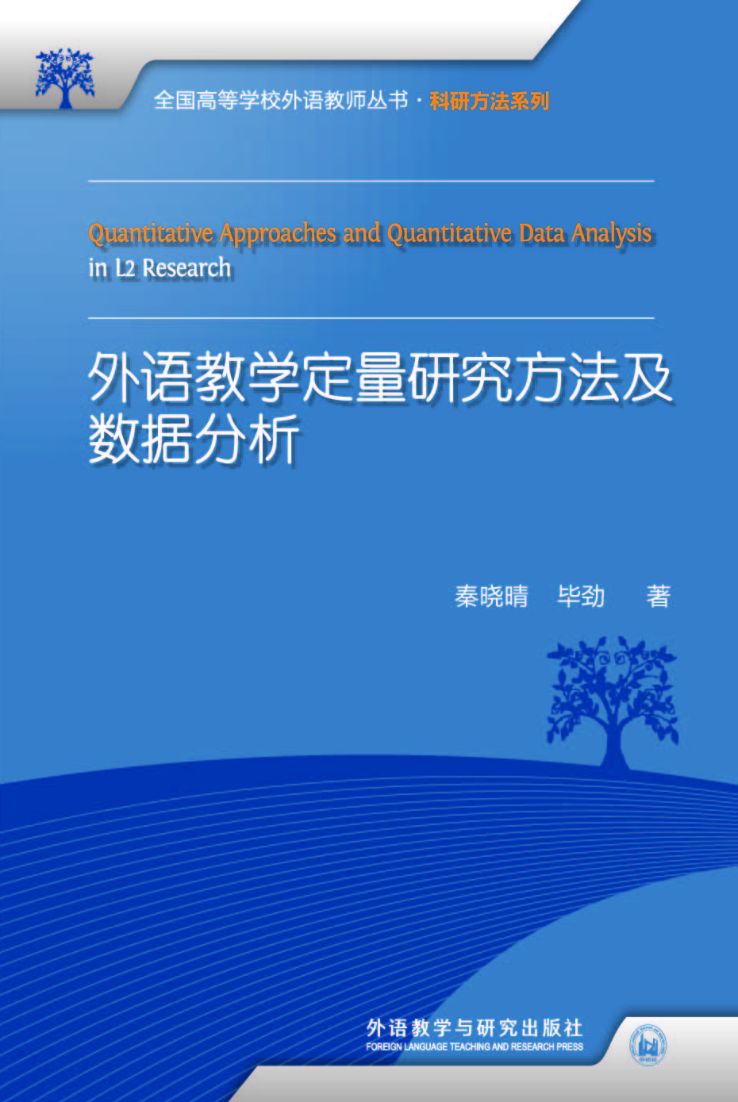
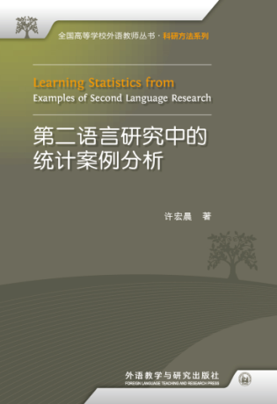
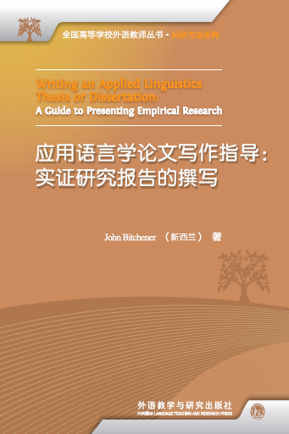
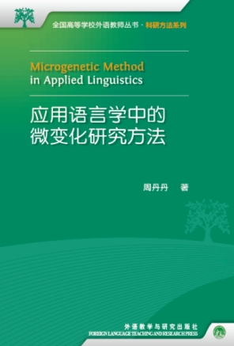
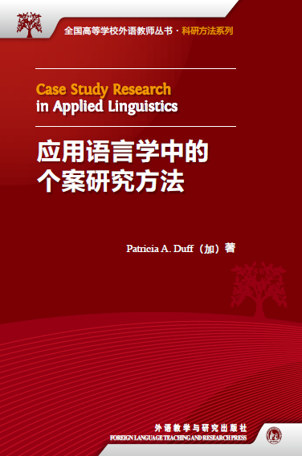
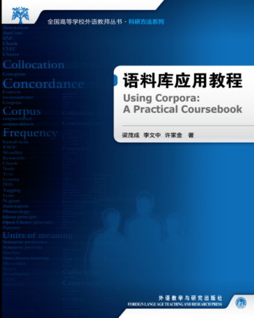
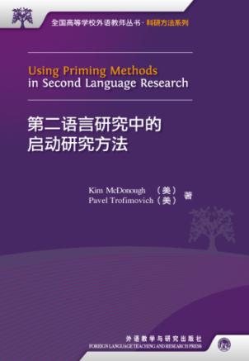
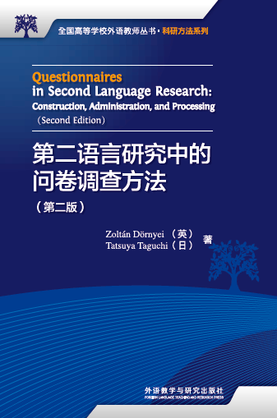
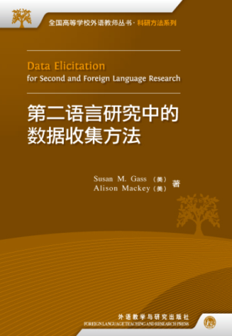

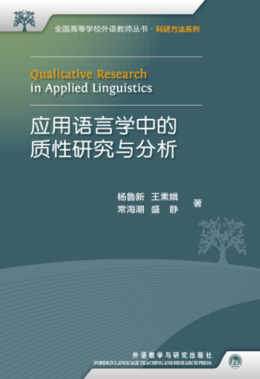
全国高等学校外语教师丛书
科研方法
New!
全面、系统
理论联系实际
例证丰富，浅显易懂
New!
New!

Slide 36
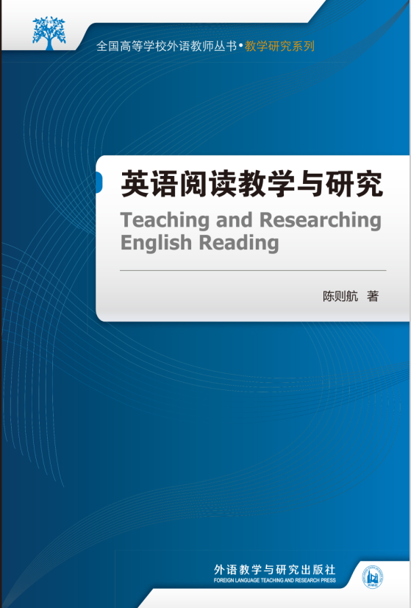
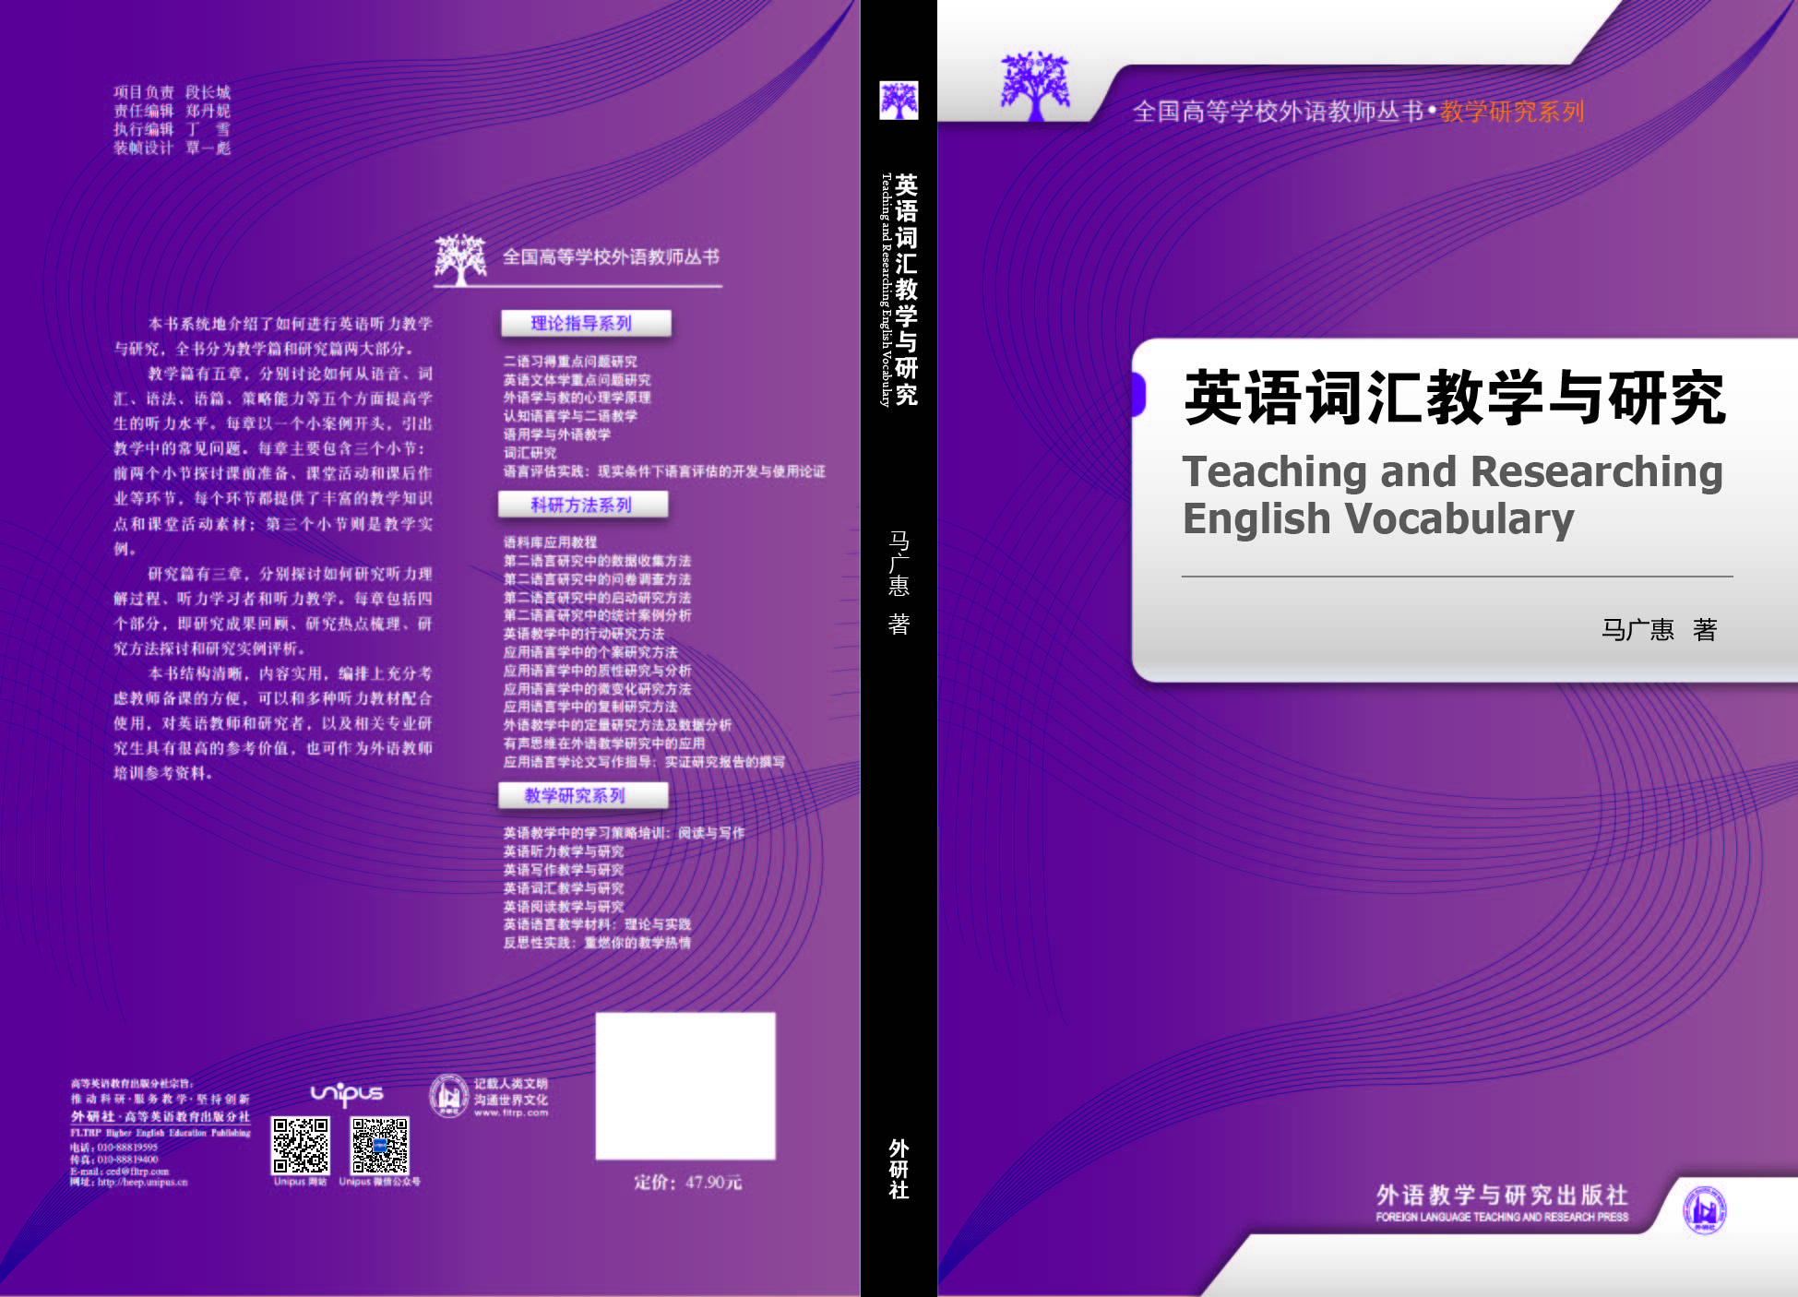





全国高等学校外语教师丛书
教学研究
教学与研究相结合 理论与实践相结合
New!
New!

Slide 37
设计内容
教师培训
学术图书
iResearch

Slide 38
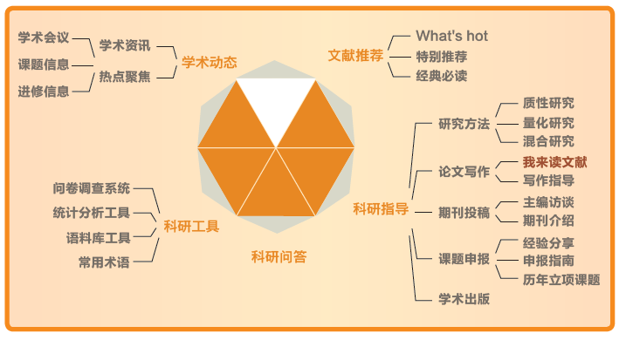
iResearch外语学术科研平台
资讯
资源
交流
工具

Slide 39



iResearch外语学术科研平台

Slide 40
为学生发展而设计

Slide 41
新一代大学英语
国际交流英语视听说
新标准大学英语
新编大学英语
新视野大学英语
新视界大学英语
E英语教程
大学英语基础教程（零起点）

Slide 42
后续课程
语
言
文
化
类
语
言
技
能
类
专
门
用
途
英
语
类
Notes:
语言技能类教材共分为五类

Slide 43



|语言文化类|
大学英语文化口语教程
赴美实用英语手册
中国文化英语教程
中国文化概况（修订版）
英语电影赏析
英语电影视听说
高级媒体英语视听说(拓展)
英语报刊选读
新编英语报刊选读
英语发展史
Notes:
1 很多学校开设文化类课程
2 新时代跨文化交际能力，我们研发了一系列语言文化类教材。包括xxx等。
3 在“中国文化走出去”这样大背景下，我们新推出的xxxx教材，将为学生全面展示中国文化的精髓，架起一座沟通中西的桥梁。

Slide 44

|语言文化类|
国际知名英语教育专家，新标准主编Simon Greenall教授为中国大学生量身打造跨文化交际三部曲。
说得
“有文化”
Step 1
说得
“得体”
Step 3
“会”说
Step 2
Notes:
开设口语的老师，可能都遇到这样的情况。学生知道怎么说，但交流起来才发现，各种文化障碍会极大地限制哪怕基本的交流。不懂国外习俗。禁忌，有中国固始思维。。。。。
Simon有得天独厚的优势，了解文化，同中国同事紧密工作10年，了解中国学生弱点。

Slide 45


2
建设优质资源
|语言文化类|
场景式的故事编排，情境真实
商务篇
2016.12
涵盖赴美旅行、求学和进行商务活动时的常见语言和跨文化交际场景

Slide 46




|语言文化类|
经典教材更新改版
配套资源更加完善

Slide 47
后续课程
语
言
文
化
类
语
言
技
能
类
专
门
用
途
英
语
Notes:
语言技能类教材共分为五类

Slide 48








|语言技能类|
口语类
大学英语文化口语教程 （上、下）
大学英语口语进阶：交际·文化
大学英语口语进阶：思辨·学术
大学交际口语教程
新世纪英语口语教程（修订版）（1-3）

Slide 49


|语言技能类|
写作类
大学英语写作教程——从创新思维到批判思维
新世纪实用英语写作（第三版）
实用英语写作
美国大学英语写作（第九版）
简明英语写作教程（第三版）
Notes:
1 写作教学越来越重视对学生思维能力的培养
2 《大学英语写作教程——从创新思维到批判思维》从思维训练入手，全面提高学生写作水平
3 《美国大学英语写作》由美籍英语教师编写，从中国学生在写作中出现的普遍错误入手，从语言、思维方式、东西方文化提高中国学生英语写作能力。

Slide 50

|语言技能类|
听力类
四级听力新题型
选篇
《大学英语新闻听力教程》
四级听力新题型
真实案例
深入分析
情景模拟
连续呈现

Slide 51


2
建设优质资源
|语言技能类|
翻译类
  2015 中国大学出版社图书奖一等奖
新视野大学英语
1
文化主题丰富，强调中外热点对比
通用英语课程
2
紧密结合四、六级翻译新题型，提高学生的汉译英段落翻译能力
紧密结合四、六级翻译新题型

Slide 52
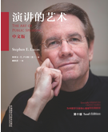



|语言技能类|
演讲类
演讲的艺术（第十版·中文版）
演讲的艺术（第十版）
演讲的艺术课堂活动教师手册
灵思泉涌——即兴演讲篇
Notes:
我们新推出了《演讲的艺术（第十版）中文版》
作者为著名演讲学大师，Stephen Lucas 教授，被誉为“演讲圣经”畅销三十年，全球传播学顶尖学府唯一指定演讲教材。

Slide 53
后续课程
语
言
文
化
类
语
言
技
能
类
专
门
用
途
英
语
类
Notes:
语言技能类教材共分为五类

Slide 54







EAP
|专门用途英语类|
高等学校学术英语（EAP）系列教材 （学科类）
学术英语 综合
学术英语 人文
学术英语 社科
学术英语 管理
学术英语 理工
学术英语 医学
第二版
Notes:
国内首套以中国高校的大学科类别为基础的学术英语教材。大学科类，受到广泛欢迎。
理工一版：科普类文章，听说读写
理工二版：学科论文：听说读写， academic literacy

Slide 55





EAP
|专门用途英语类|
口语
学术英语情境口语（附教师用书）
学术英语口语
写作
学术英语论文写作
学术研究与论文写作
阅读
学术英语阅读
听力
学术英语听力
高等学校学术英语（EAP）系列教材
（技能类）
精选国外三大教育出版社学术技能类教材
国内高校教师高度认可
六级讲座听力
六级
讲座听力
Notes:
除了学科类的，还有学校的课程设置是按技能分，我们也做了国内外的调研，推出了一套、、、、

Slide 56
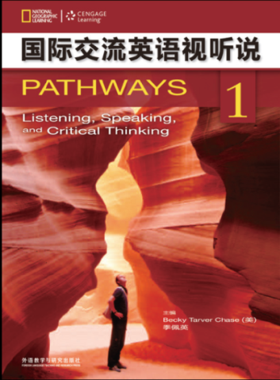

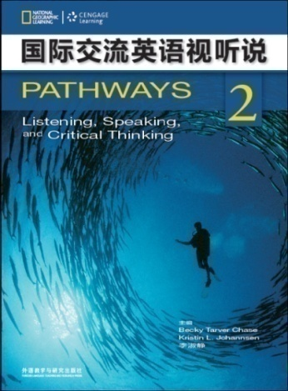
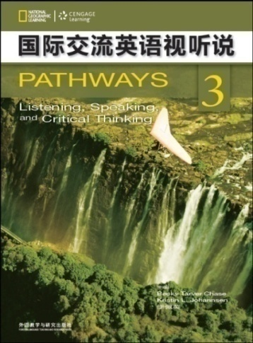

EAP
|专门用途英语类|
国际学术英语交流视听说
From the Classroom to the World
01
《国家地理》
真实音视频
培养国际化、
学术型人才
02
02
设置学术、
学业交流场景
03
六级讲座听力
Notes:
老师们在开设学术英语课程的时候，往往有这样的需求，需要学术听说结合，pathway就很适合，同圣智合作的。国家地理的资源，让学术技能学起来不那么枯燥，在看世界的过程中，就学到了技能。

Slide 57




EAP
|专门用途英语类|
“博雅”学科英语系列教程
取法“博雅”之意，立足“学科英语”，
各学科领域ESP阶段的入门级教程
02
学科性、通识性、思辨性、趣味性
Notes:
老师们在开设学术英语课程的时候，往往有这样的需求，需要学术听说结合，pathway就很适合，同圣智合作的。国家地理的资源，让学术技能学起来不那么枯燥，在看世界的过程中，就学到了技能。

Slide 58


2
建设优质资源
ESP
|专门用途英语类|
选篇
《商务英语：初入职场》
《商务英语：职场进阶》
培生
经济学人
原篇录入
9月出版
真实案例
深入分析
情景模拟
连续呈现
案例
情景剧
Notes:
BEC考试

Slide 59












|专门用途英语类|
商务英语
商务英语入门（修订版）
商务英语写作（修订版）
商务英语谈判
商务英语视听说
商务英语听说
商务英语阅读
跨文化商务交际
商务英语视听说
金融英语教程
金融英语听说
金融英语
科技英语翻译
科技英语综合教程
科技英语阅读
科技英语写作
科技英语语法
科技英语
法律英语
法律英语教程
医学英语
医学主题英语——阅读探索及语言应用
军事英语
军事英语听说教程
Notes:
1 为了适应院校多元化的课程设置，我们开发了丰富的专业英语类教材。
2 包括商务英语、金融英语、科技英语、法律英语和专门用途英语等。
3 专门用途英语系列还在不断丰富和完善中。

Slide 60

Unipus
赛事活动
共建共享
数字课程
学习资源
院校交流
教育资讯
科研支持
教学支持
测试评价
教学管理
教师发展
教师
学生
院校
www.unipus.cn
Notes:
1. Unipus是集教、学、测、评、研于一体的线上“共同校园”， 是一个与院校之间共建、共享、共赢的平台。
2. 教师：获得教学和科研的支持
院校：实现院校交流、资源共享、共建共赢
学生：学习资源，线上线下混合式学习

Slide 61
高等英语三网并行
http://teacher.unipus.cn 全国高校外语教师研修网
——研修信息，在线报名，资源下载
http://ucourse.unipus.cn U讲堂
——教学力 科研力 发展力 创新力
http://heep.unipus.cn 高等英语教学网
——教学资源，教材支持，活动资讯
http://iresearch.unipus.cn 外语学术科研网
——学术信息，重要文献，科研指导

Slide 62



Slide 63
学生的课堂因您的设计而精彩
中国外语教育因您的努力而发展

Slide 64
相约2017
再 见

